Slide 1
발가락팀
여행 발자국 프로젝트

Slide 2
Service Concept
index
Service Concept
서비스 소개
Design Concept
서비스 디자인 컨셉
IA(Information Architecture)
서비스 내용 구조화
Design Output
서비스 프레임워크

Slide 3

Service Concept
overview
거리두기 전면 해제 이후
여가활동 중 여행에 대한
관심도가 가장 많이 증가
기존의 여행지정보는 블로그, 인스타
등을 일일이 찾아봐야 했기에 불편
여행지 정보를 직관적으로 확인하고
정보를 공유할 SNS의 필요성을 확인
직관적: 대상을 직접 파악하는 것.

Slide 4


Service Concept
Main point
여행 SNS
지도 위에 표시된 여행지
짧은 글과 사진으로
남기는 감성
직관적으로 보는
여행지

Slide 5
Design Concept
index
Service Concept
서비스 소개
Design Concept
서비스 디자인 컨셉
IA(Information Architecture)
서비스 내용 구조화
Design Output
서비스 프레임워크

Slide 6

Design Concept
Main concept
자유로운 여행과 어울리는
깔끔하고 시원한 느낌의 웹 페이지 컨셉

Slide 7
Design Concept
font
<Font>
국내의 다양한 여행지를 소개하고 공유하는 SNS 서비스 여행발자국
<Gowun Batang – Regular>
국내의 다양한 여행지를 소개하고 공유하는 SNS 서비스 여행발자국
<Gowun Batang – Bold>
웹 페이지 컨셉에 맞는 깔끔한 폰트 사용

Slide 8
Design Concept
color
<Color>
#007996
#01B6E1
#26BBAA
#FAF4C0
#F08684
#E70B35
밝고 시원한 색상의 컬러조합 사용

Slide 9
IA
index
Service Concept
서비스 소개
Design Concept
서비스 디자인 컨셉
IA(Information Architecture)
서비스 내용 구조화
Design Output
서비스 프레임워크

Slide 10
IA
IA
메인 화면
지도
로그인
마이페이지
축제
발자국SNS
회원가입
ID/비번 찾기
나의 글 관리
발자국식당
여행코스 생성
글 수정
글 삭제
게시글 탐색
글쓰기
게시글 탐색
글쓰기

Slide 11
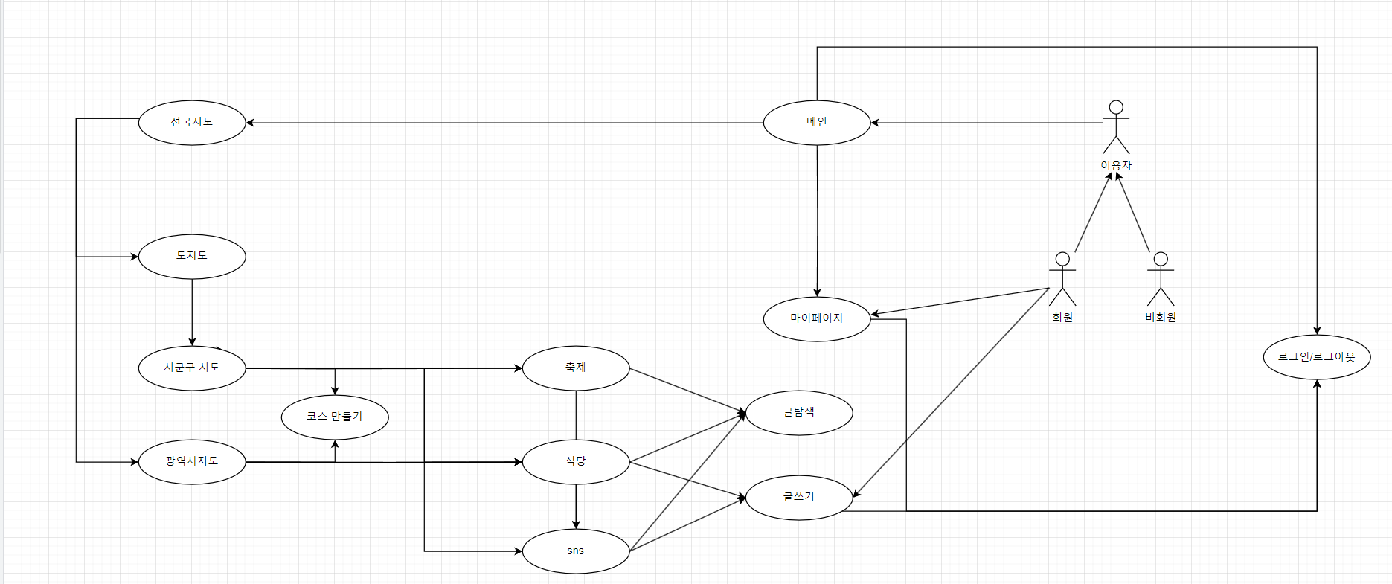
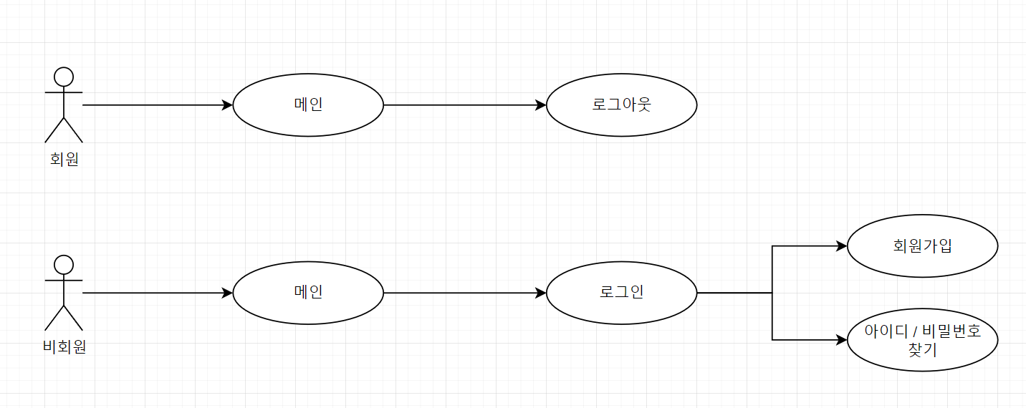
IA
IA

Slide 12
IA
IA
메인 화면
로그인
지도
마이페이지
축제
발자국SNS
나의 글 관리
발자국식당
여행코스 생성
회원가입
ID/비번 찾기
글 수정
글 삭제
게시글 탐색
글쓰기

Slide 13
Design Output
index
Service Concept
서비스 소개
Design Concept
서비스 디자인 컨셉
IA(Information Architecture)
서비스 내용 구조화
Design Output
서비스 프레임워크

Slide 14
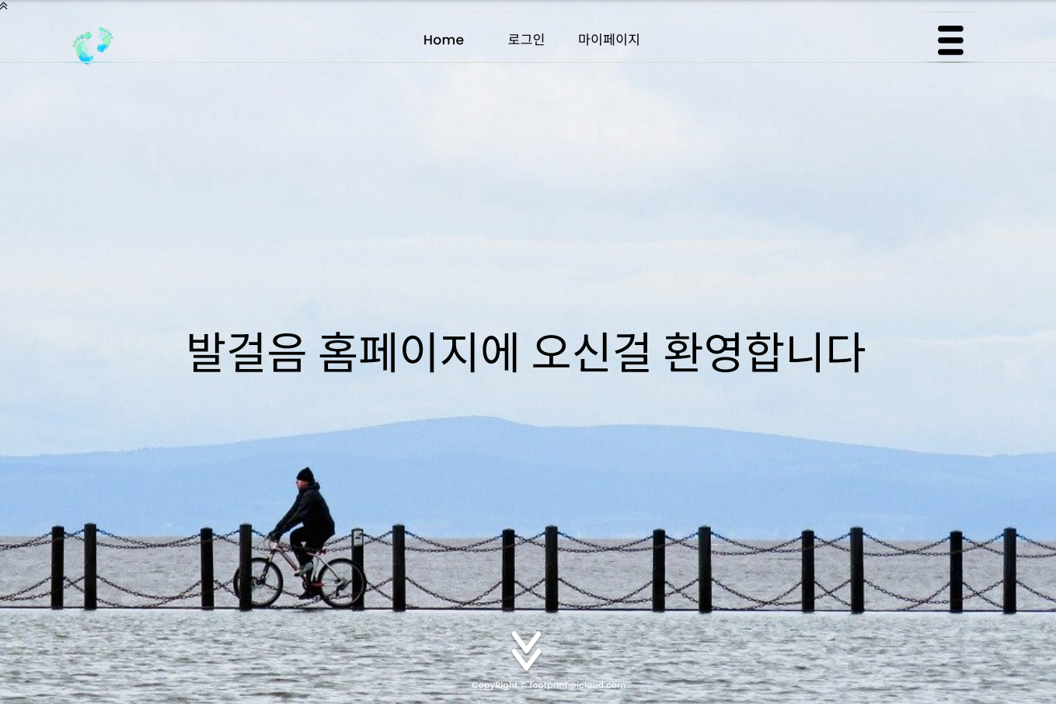
Design Output
Main page
간소화된 버튼
지도와 세부 항목으로 이동 가능
Main 화면

Slide 15
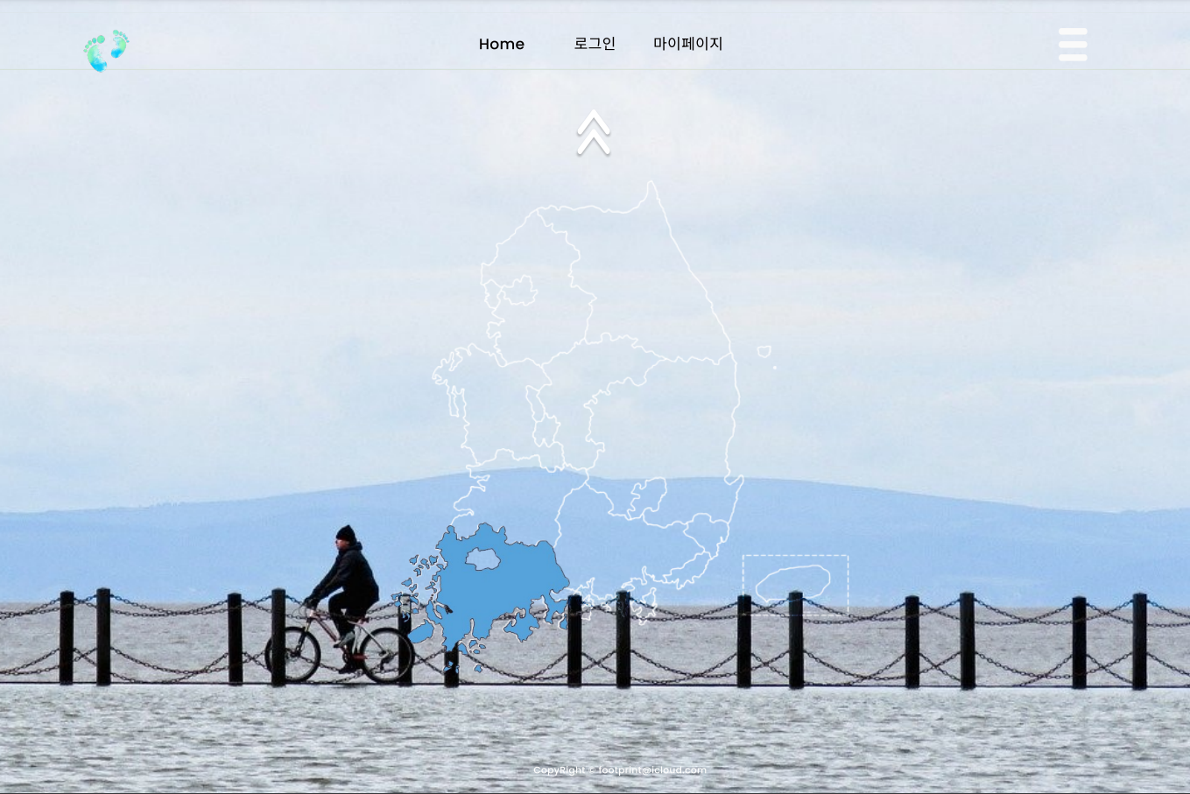
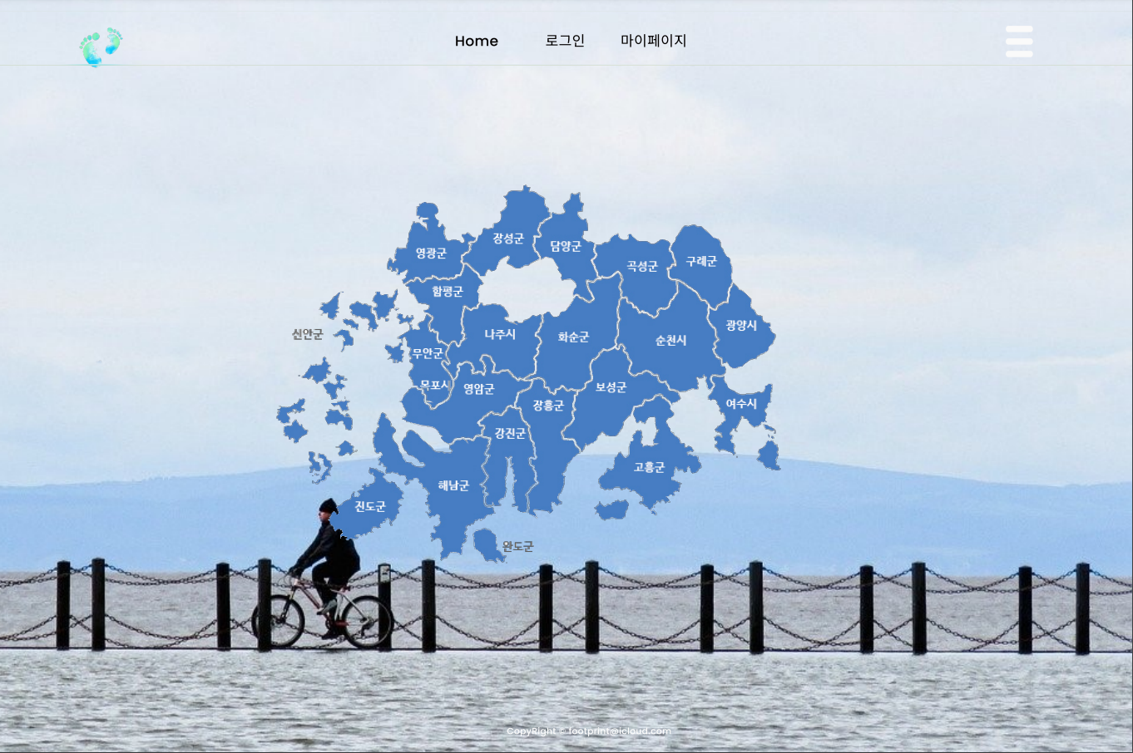
Design Output
Main page
전국 팔도와 광역시 중 선택 가능(예시는 전라남도)
클릭시 API 지도 혹은 시 군 등으로 이동
지역 지도

Slide 16
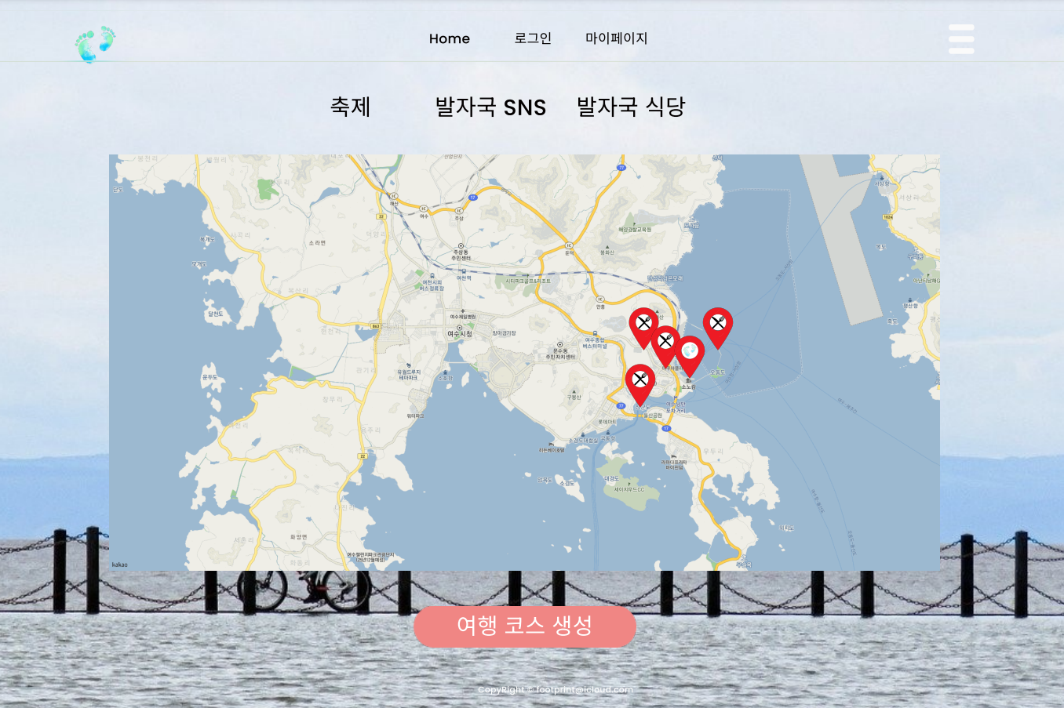
Design Output
Main page
테마별로 마커를 볼 수 있는 페이지
모든 마커의 정보를 한 눈에 볼 수 있다.
API 지도

Slide 17
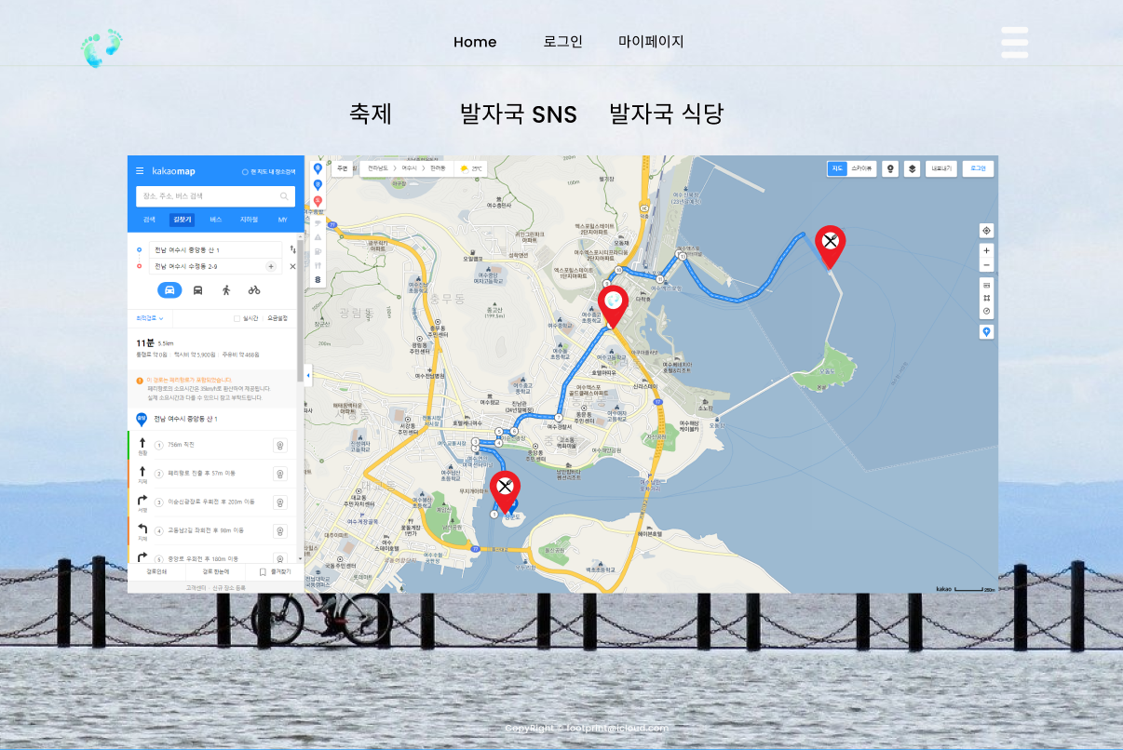
Design Output
Main page
각 마커를 연결해 네이게이션을 설정할 수 있는 페이지
이동수단 등 경로에 대한 정보를 얻을 수 있다.
여행경로 설정

Slide 18
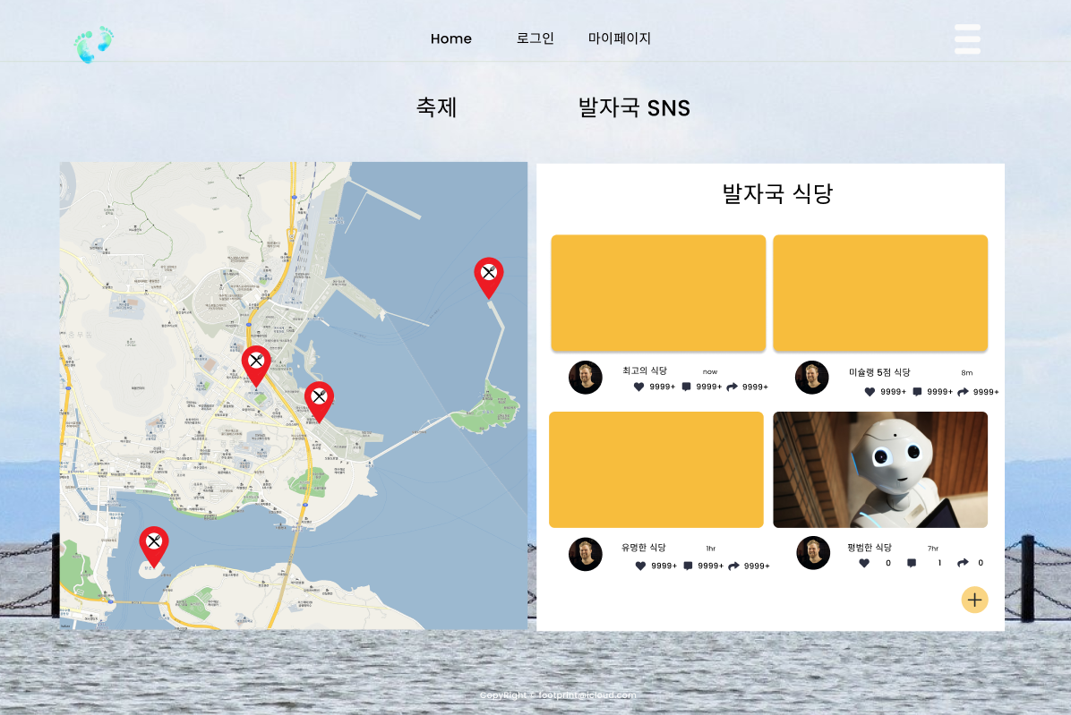
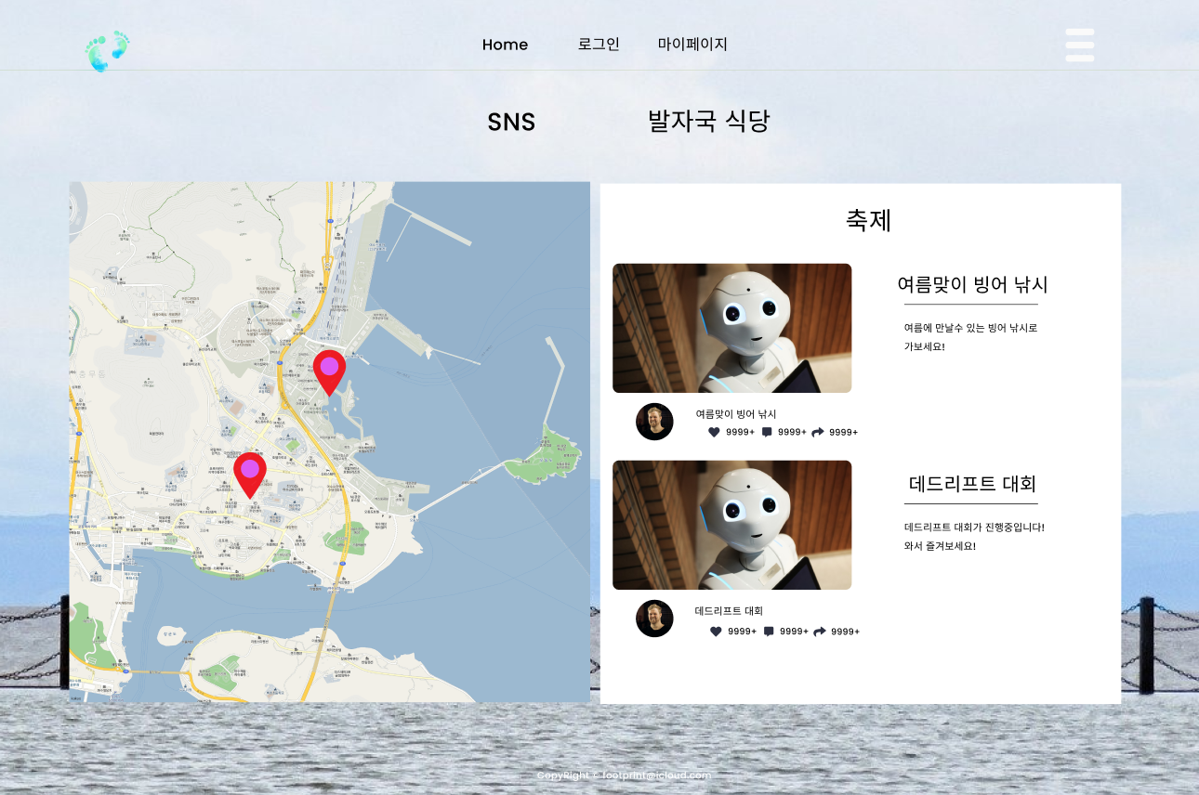
Design Output
Main page
각 테마에서 지도와 함께 마커에 등록된 정보 확인
글을 등록할 수 있다.
테마별 정보

Slide 19
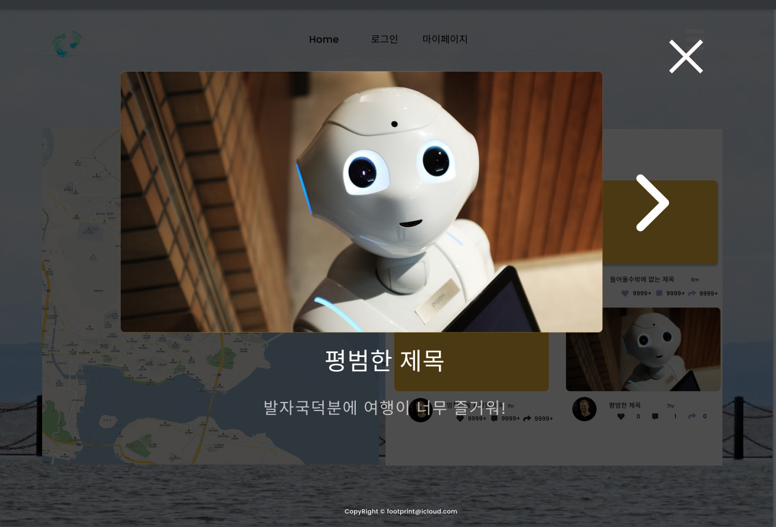
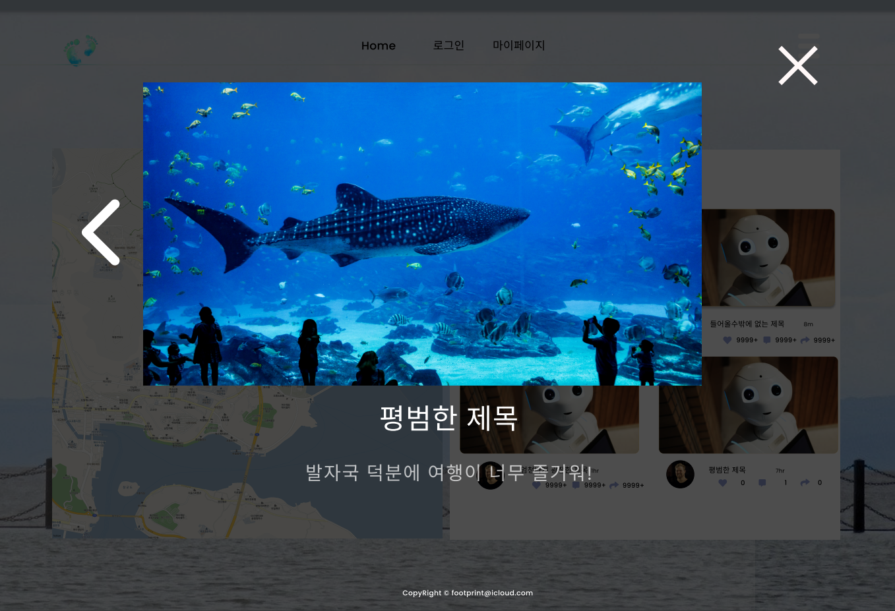
Design Output
Main page
테마별 SNS의 글을 자세히 볼 수 있다.
사진과 함께 제목, 내용이 들어간다.
SNS 세부 확인

Slide 20
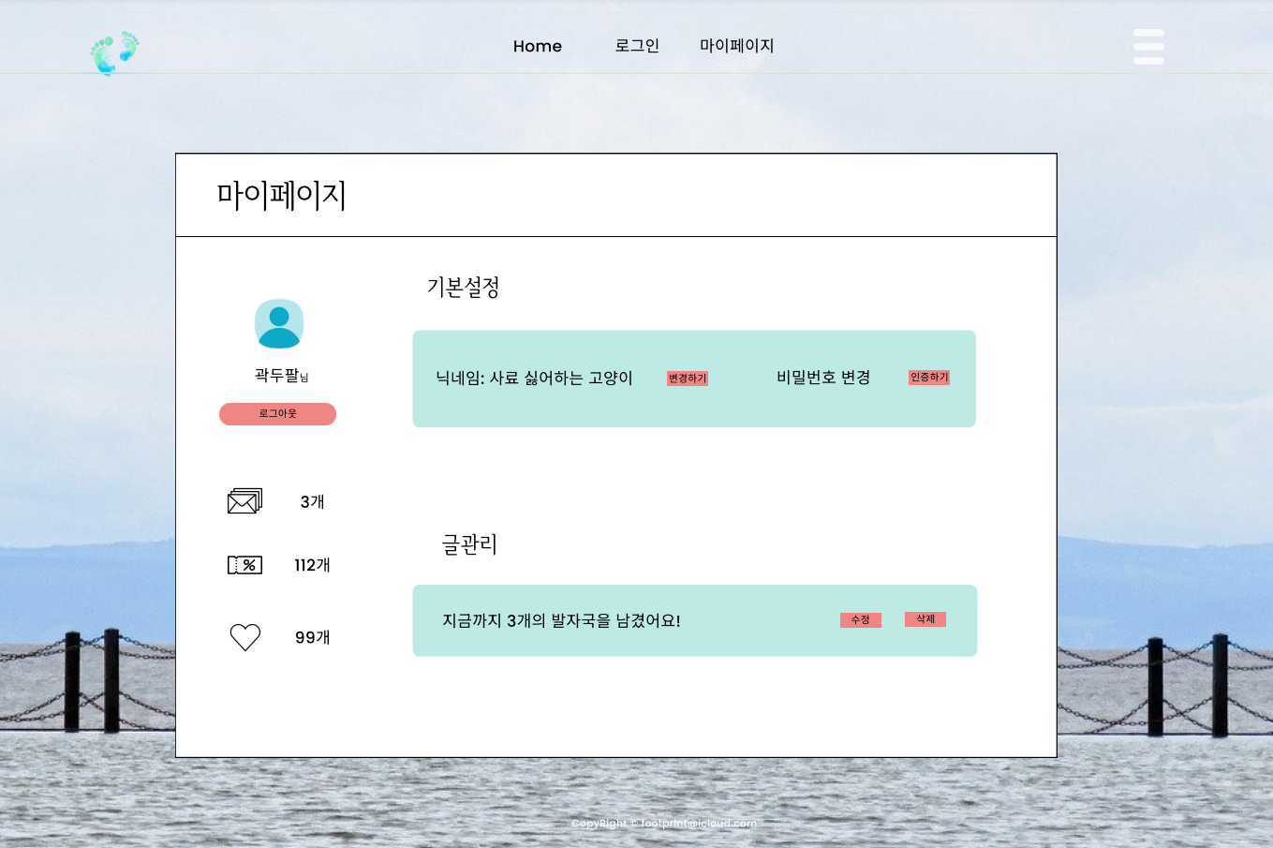
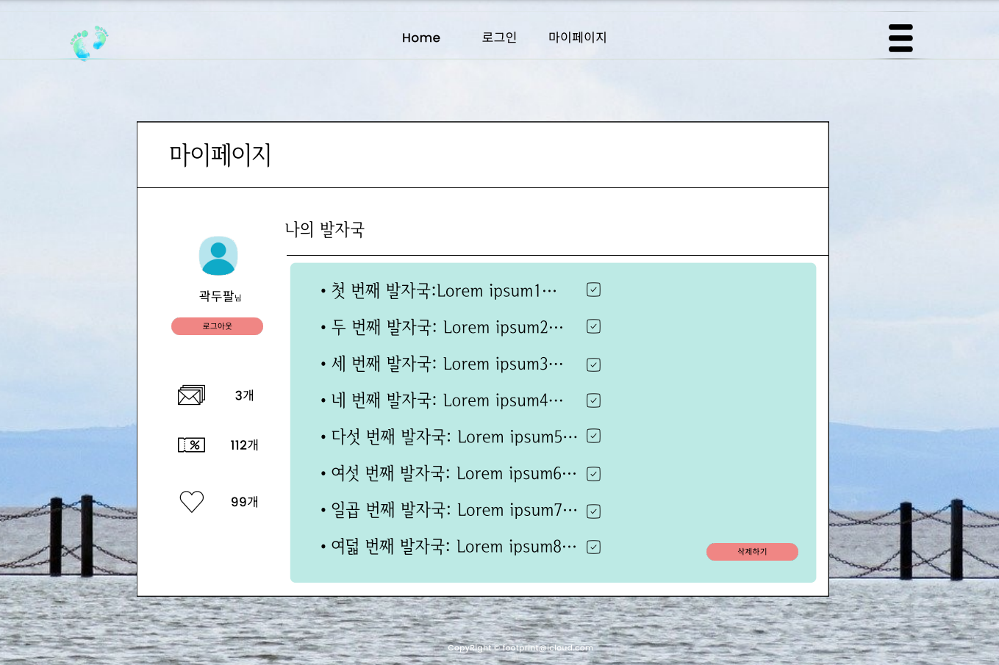
Design Output
Main page
계정에 대한 기본설정이 가능하다
본인이 쓴 글을 관리하는 곳.
마이페이지

Slide 21

개발자 소개
Developers
최윤영(팀장)
오명훈
김선재
PPT
자료조사
화면구현
IA
자료조사
디자인전반
와이어프레임

